Slide 1
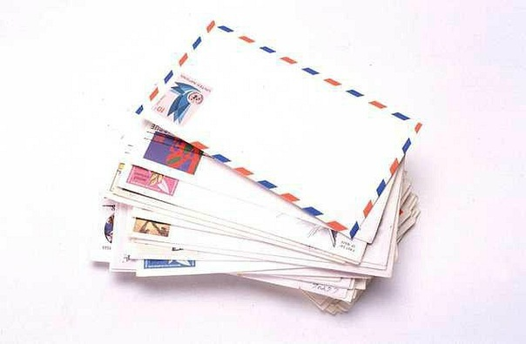
Deutscher Brief
Автор: Соловьянова Татьяна Анатольевна,
учитель немецкого языка
Муниципального бюджетного
общеобразовательного учреждения
«Средняя общеобразовательная школа № 6»
г. Новомосковск, Тульская область.

Slide 2
Зада-ние | Тип задания | Проверяемые умения (основные блоки) | Требуемый объем | Рек. время выпол- нения
С1 Базовый | Письмо личного характера | - Дать развернутое сообщение - Запросить информацию Использовать неофициальный стиль Последовательно и логически правильно строить высказывания Соблюдать формат неофициального письма | 100-140 слов | 20 мин.

Slide 3
Алгоритм написания письма
Город
Дата
Обращение
Ссылка на предыдущие контакты
Основная часть (ответы на вопросы)
Запрос информации (постановка вопросов в соответствии с заданием)
Упоминание о дальнейших контактах
Завершение
Подпись

Slide 4
Языковой материал Дата
Моskau, den 6. Juni 2014
Моskau, den 6. Juni
Моskau, 06. 06. 14
Моskau, 6. Juni 2014
Моskau, am 6. Juni 2014
Моskau, im Juni 2014

Slide 5
Языковой материал Обращение
Liebe Katrin,
Lieber Max!
Hallo, Anna!
Liebe Frau Thomas,

Slide 6
Языковой материал Обращение
Если после обращения стоит запятая, то предложение в основной части начинается с прописной буквы. Если же после обращения ставится восклицательный знак, то текст письма начинается с заглавной буквы.
Все обращения в письме ко второму лицу пишутся или с прописной буквы (du, dir, dich, dein), или с заглавной (Du, Dir, Dich, Dein).

Slide 7
Языковой материал Ссылка на предыдущие контакты
Ich danke Dir für deinen letzten Brief.
Entschuldige, dass ich lange nicht geschrieben habe.
Entschuldige, dass ich nur erst heute schreibe.
Vielen Dank für deinen letzten Brief. Ich habe mich sehr darüber gefreut.
Beste Grüße aus Tula.

Slide 8
Языковой материал Напоминание о дальнейших контактах
Damit will ich schließen.
Schreib –mal wieder.
Ich werde mich freien, wenn du mir wieder schreibst.
Vergiß nicht zu schreiben.
So das werde alles für heute.

Slide 9
Языковой материал Завершение
Herzliche Grüße
Es grüßt Dich
Alles Liebe
Mit den besten Grüßen
Mit bestem Gruß
Mit den herzlichsten Grüßen
Beste Grüße
Mit freundlichen Grüßen
Mit freundlichem Gruß
Viele (liebe) Grüße
Alles Gute
Gruß und Kuss
Tschüss
Machs‘ gut
Bis bald

Slide 10
Языковой материал Подпись
Необходимо учесть, что завершающая фраза письма не должна сопровождаться знаками препинания, то есть после нее не ставятся ни точка, ни запятая, ни восклицательный знак. Завершается личное письмо подписью:
Dein Max
Deine Ada
deine Vika
Polin Schatschnewa

Slide 11
Правила написания
объем работы – 100-140 слов.
допустимые отклонения – 10%.
менее 90 слов – 0 баллов.
Соблюдение структуры письма.
Отсутствие красной строки.
Пропущенная срока между абзацами.

Slide 12
Задание
Sie haben 20 Minuten, um diese Aufgabe zu machen.
Ihre deutsche Brieffreundin Petra aus Dresden schreibt über ihren Literaturunterricht:
Nachdem wir das Gedicht gelesen haben, diskutieren wir über den Inhalt des Gedichtes. Ein Gedicht wirkt auf jeden Menschen anders und jeder verbindet etwas Anderes mit dem Geschriebenen. Ich meine, dass eine Gedichtbesprechung Gefühle für ein Gedicht zerstört und das Verständnis schwer macht. Wie oft habt ihr den Literaturunterricht? Welche Bücher lest ihr gern? Wie besprecht ihr Gedichte?
Nun möchten Sie Petra über den Literaturunterricht erzählen. Schreiben Sie einen Brief, in dem Sie:
die Fragen von Petra beantworten;
drei Fragen zu ihrer Klasse formulieren.
Der Brief soll 100-140 Wörter enthalten.
Beachten Sie die üblichen Regeln für Briefformeln.

Slide 13
Пример личного письма, выполненного учащейся и оцененного в 5 баллов (3-содержание, 2-организация текста)
Jekaterinburg, 16.05.2014
Liebe Petra!
Ich war sehr froh, deinen Brief zu bekommen. Hoffe, dass es dir gut geht.
Was mich anbetrifft, fühle ich mich gesund.
Ich glaube dass es normal ist, dass alle Kinder in der Klasse verschiedene Meinungen haben. Wir haben zwei Literaturstunden wöchentlich. Wir haben manchmal Streiten bei der Diskussion.. Aber in der Schule meine ich, müssen die Kinder miteinander einverstanden sein um besser den Inhalt zu verstehen.
Ich finde die Werke von Michail Bulgakow und Gedichte von Anna Achmatowa schön weil sie unseren Talent weiter entwickeln helfen. Schade, dass wir im Unterricht keine moderne Literatur lesen!
Die Stunde in deiner Klasse sind so interessant, kannst du mehr über ihnen erzählen? Welche Literatur lesen Sie am meisten? Lesen Sie fremde Literatur gern, oder nur deutsche? Welche Bücher hast du gern?
Schreibe mir aber bald!
Herzliche Grüβe
Deine Katja

